Slide 1


Ny telefoniløsning
Kommunikasjons- og aktivitetsplan
Prosjekt:

Slide 2
Prosjekt for ny telefoniløsning
SIKT jobber det med et nytt anbud for telefoni for UH-sektoren. I forbindelse med dette må det gjøres et valg om veien videre for telefoni på UiO.
I forbindelse med ny avtale vil SIKT legge ned tjenesten SIKT sanntid, da de ikke lenger har ressurser eller kompetanse til å drive videre og de fleste i UH-sektoren er over på telefoni i Teams. UiOs telefoniløsning er avhengig av SIKT sanntid.
UiO skal nå erstatte dagens telefoniløsning med telefoni i Teams til de som
trenger det.
UiOs telefoniløsning vil ikke fungere etter 30. november 2025.

Slide 3
Tidsplan ny telefoniløsning på UiO
Tentativ, vedlagt saksdokumenter til IT-direktøren, universitetsdirektøren og IDF
Fase 1: Oppstart og forankring
Fase 2: Forberedelser til overgang
Utredning av alternativer (teknisk, sikkerhetsmessig, intern kompetanse, brukervennlighet, bærekraft og pris)
Forankre prosjektet i UiOs toppledelse
Behandling i universitetsdirektørens ledermøte, fakultetsdirektørmøtet, dekanmøtet og sentralt IDF med hovedtillitsvalgte
Gjøre avslutning av dagens telefoniløsning og alternativer kjent
Beslutning
Tidsrom: Fram til medio mai 2025
Teknisk oppsett
Etablere brukeropplevelsen for overgangen, inkl. eventuelle veiledninger og kurs
Arbeid med portering av nummer
Finne inaktive telefonnumre og rydde i nummerseriene
Innhente informasjon om hvem som trenger å ha UiO-telefoni
Tidsrom: Fram til juli 2025
Notes:
Tidsplanen over to foiler – dette er første foil med de to første fasene.

Slide 4
Tidsplan
Tentativ, vedlagt saksdokumenter til IT-direktøren, universitetsdirektøren og IDF
Fase 3a: Innføring
Fase 3b: Sikre rutiner for tildeling av telefoni til nyansatte
Driftssetting av ny løsning
Eventuelt utlevering av utstyr
Informasjonskampanje og opplæring. Også opplæring av områdenær IT og IT-hjelp.
Tidsrom: Fra august til november 2025
Parallelt med innføringen sikres det at enhetenes rutiner for onboarding oppdateres med informasjon om
Teams-telefoni og tildeling av telefonnummer til de som trenger det
Tidsrom: Fra august til november 2025
Notes:
Tidsplanen over to foiler – dette er første foil med de to første fasene.

Slide 5
Tidsplan
Tentativ, vedlagt saksdokumenter til IT-direktøren, universitetsdirektøren og IDF
Fase 4a: Etablering av løsning
Fase 4b: Overføring til linje
Oppfølging, evaluering og evnt justering/tilpasning av ny løsning
Ved behov justering av support- og forvaltningsrutiner, dokumentere rutiner
Tidsrom: Fra desember 2025 til februar 2026
Overføring av ansvar og oppgaver til linje
  Teknisk ansvar for tjenesten
  Forvaltning
  Support
Sluttrapport og avslutning av prosjektet
Tidsrom: Fra desember 2025 til februar 2026
Notes:
Tidsplanen over to foiler – dette er første foil med de to første fasene.

Slide 6
Interessenter og målgrupper
Alle ansatte på UiO/
sluttbrukere
Kontorsjefer
De som sitter i resepsjoner
De som jobber med telefoni
Gruppe 1:
  IT-direktøren
  Universitetsdirektøren og hans ledermøte
  Universitetets direktørmøte og dekanmøtet
  IDF
IT-enhetskontakter
IT-hjelp
Områdenær IT
Fase 3b:
Direktørmøtet
HR-nettverket

Slide 7
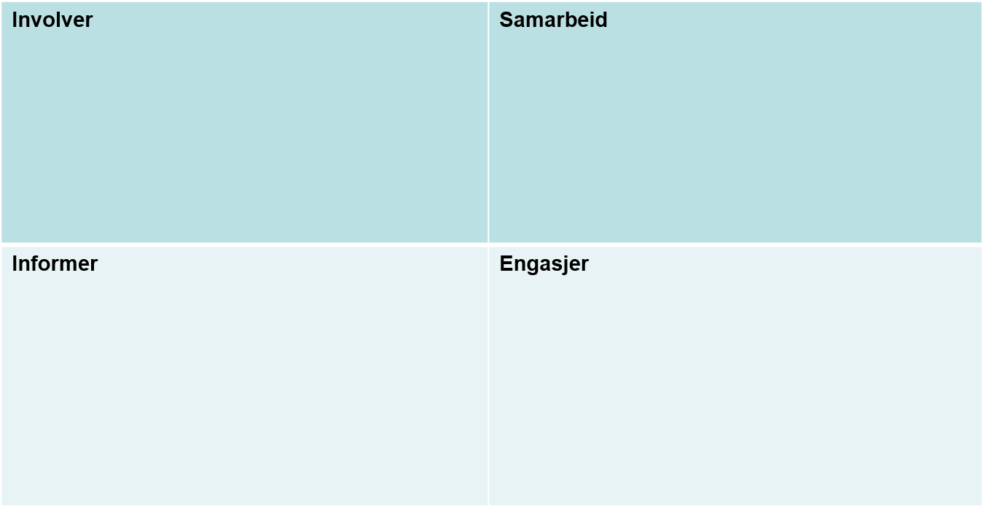
Interessentanalyse og interessentstrategi
Fase 3b):
HR-nettverket
IT-enhetskontakter
Høy
De som jobber med telefoni i ITI
IT-direktøren
UiO-ansatte sitter i resepsjoner/forværelser/sentralbord
De som jobber med MS365/Teams
IT-sikkerhet og jus
Endringens konsekvens
Områdenær IT
Universitets-direktøren
UiOs dekaner og direktører
UiOs toppledelse (faglig og administrativt)
Alle på UiO
Lav
IDF (sentralt og lokalt)
UiO- og sektormedier
XXX
Innflytelse
Interessentenes mulighet til å påvirke om prosjektet blir en suksess
Høy
IT-ansatte som har med telefoni å gjøre
Lav
XXX
= Beslutningstakere
XXX
= Sluttbrukere / interessenter som representerer sluttbrukere

Slide 8

«For å sikre god tilgang for alle til stabile og sikre IT-tjenester og IT-ressurser med god kapasitet og kvalitet, samt hindre dobbeltarbeid og parallelle løsninger må universitetet ta grep for å samle IT-virksomheten i én IT-organisasjon»
– Fra Masterplan for universitetes IT
Kommunikasjonsplan
En rekke aktiviteter og tiltak må gjennomføres
for å sikre at ny telefoniløsning innføres på en
god måte

Slide 9
Kommunikasjonsmål fase 1: Oppstart og forankring
Viktige beslutningstakere og interessenter vet at overgang til ny løsning kommer, er informert om framdrift fram mot beslutning, om beslutningen og om veien videre
Budskap:
UiO trenger en fungerende telefoniløsning. Den vi har slutter å fungere, så vi må ha en ny.
Universitetsdirektøren beslutter hvilken løsning vi skal innføre.
Vi har dyktige medarbeidere som står for grunnlag for beslutningen og for innføring av ny tjeneste når den tid kommer.

Slide 10
Kommunikasjonsmål fase 1: Gjøre beslutningen og prosess for overgang kjent
Ledere og enhetskontakt må vite at det må meldes inn hvem som skal ha telefonnummer i Teams-telefoni og at dette må meldes inn via enhetskontakt.
Budskap ledere og enhetskontakt:
Dette er nødvendig
En god beslutning er tatt på grunnlag av tekniske, miljømessige, økonomiske og brukermessige vurderinger
De som trenger telefoni, må meldes inn til IT-avdelingen.
Ikke alle trenger telefon. Mange, særlig de i kontorlandskap bruker i dag ikke telefon men e-post og chat
Hodetelefoner og evt ekstrautstyr bekostes av enheten
Enkelte får nytt telefonnummer siden en av nummerseriene legges ned
Det oppnevnes en enhetskontakt som står for innmeldinger og kontakt med IT-avdelingen.

Slide 11
Kommunikasjonsmål fase 1: Gjøre beslutningen og prosess for overgang kjent
Alle på UiO må vite at vi går over til ny løsning. De som trenger telefoni skal ha nok informasjon til å vite at de har behovet og at det må meldes inn.
Budskap sluttbrukere:
De som trenger telefoni, får et nummer for Teams-telefon.
De som ikke trenger telefoni, får ikke nummer.
Porttelefoner og andre spesialløsninger vil fortsatt virke
Alle får en enkel innsikt i Teams-telefoni og hvordan det virker
Lurer du på noe, kontakt nærmeste leder
Veiledninger og informasjon kommer på nett
Det blir satt opp kurs

Slide 12
Kommunikasjonsmål fase 2: Forberedelser til overgang
Informasjon om en god og riktig beslutning forsterkes og alle interessenter forstår at UiOs behov for telefoni dekkes av Teams-telefoni. Alle som trenger telefoni, får meldt det inn.
Budskap:
    Alle som trenger telefonfunksjonalitet, får det hvis de melder det inn via leder/enhetskontakt
    Gode og lettbrukte løsninger
    Samme som resten av sektoren
    Økonomisk beste løsning
    Kurs og veiledninger kommer

Slide 13
Kommunikasjonsmål fase 3a: Innføring
De som trenger telefoni, er trygge på at de får det og at de får en løsning de kan bruke til å gjøre jobben sin. De som skal få Teams-telefoni vet når de får det, når det er kurs og hvor de finner veiledninger.
Budskap:
Datoer og status
Nødvendig
En god løsning er valgt
Det samme som resten av sektoren
Enkelt i bruk, hendene fri
Fasttelefon var også "bundet" til skrivebordet
Du bruker headset også til Zoom- og Teams-møter
Tilgang til kurs og veiledninger

Slide 14
Kommunikasjonsmål fase 3a: Innføring
Viktige beslutningstakere og interessenter får statusinformasjon om innføringen av Teams-telefoni.
Budskap:
Status

Slide 15
Kommunikasjonsmål fase 3b: Innføring
HR-ansatte og linjeledelse er ansvarlige for at de nyansatte som trenger UiO-telefoni, får det, og at telefonnummer som har tilhørt en som slutter, kan tas i bruk på nytt. Det må innføres nye rutiner både ved onboarding og offboarding.
Budskap:
Enhetene er ansvarlige for rutiner som ivaretar de ansattes behov for UiO-telefoni og innføring av nye rutiner

Slide 16
Kommunikasjonsaktiviteter
Målgruppe | Mål | Hva | Kanal | Når | Talsperson, ansvarlig
Univ.dir ledermøte | Informere om oppstått situasjon | At Sikt sier opp dagens telefonitjeneste Mulige tentative alternativer Få tilbakemeldinger og innspill | Saksgrunnlag PPT Muntlig framføring | Desember 2024 | Gard og Lill
Univ.dir ledermøte/ fagdirektører, fakultetsdir, IT-enhetskontakter, dekaner, tillitsvalgte sentralt IDF | At det skal være et saksgrunnlag med god informasjon til diskusjon/drøfting | Forklaring av hva som skal skje og hva alternativene er Informere om at IT-avd har startet forberedelser og arbeid | Saksgrunnlag PPT Muntlig framføring | April/mai | Gard og Lill
Univ.direktør | Beslutning | Beslutning vedrørende telefoni for UiO | Saksgrunnlag Muntlig framføring | Mai/juni | Gard og Lill
Fakultet/ enheter | Informere om beslutning | Beslutning vedrørende telefoni for UiO | Notat | Juni | Univ.dir, Gard og Lill
Notes:
Kommunikasjon per tjeneste

Slide 17
Kommunikasjonsaktiviteter
Målgruppe | Mål | Hva | Kanal | Når | Talsperson, ansvarlig
Kontaktpersoner ved enhetene | Sikre at alle har meldt inn behov for: Spesial-løsninger telefoni for ansatte Overgang fra 84- til 85-serie avklart | Tilbakemelding fra kontaktpersoner ved alle enheter er mottatt, oppfølging ved behov | Mottatt nettskjema/mail fra alle enheter | 20. juni | Elisabeth
Lokale IDF ved UiO | Informere om saken og betydning for ansatte | Bakgrunn Beslutning vedrørende telefoni for UiO Konsekvenser og betydning for ansatte Hva ansatte må gjøre | Forslag saksgrunnlag til informasjonssak i lokale IDF sendes til fakultets-/ enhetsledelse og kontaktperson ved enheten | August/september | Gard og Lill
IT-avdelingen, områdenær IT og IT-hjelp IT hos Medfak og MN | Informere | Informere om saken og betydning for ansatte | Saksgrunnlag PPT Muntlig framføring i digitalt møte | August/september | Gard, Lill, Elisabeth, Rune og Gyda
Notes:
Kommunikasjon per tjeneste

Slide 18
Kommunikasjonsaktiviteter
Målgruppe | Mål | Hva | Kanal | Når | Talsperson, ansvarlig
Alle ansatte ved UiO | Informere om saken og betydning for ansatte | Bakgrunn Beslutning vedrørende telefoni for UiO Konsekvenser og betydning for ansatte Hva ansatte må gjøre | Nyhetssak på for ansatte sider Informere i nettverk for administrative ledere, HR, økonomiledere og IT-enhetskontakter | September | Gard, Lill og Gyda
IT-avdelingen, områdenær IT og IT-hjelp IT hos Medfak og MN | Opplæring | Opplæring i teknisk arbeid og support til brukere | Kurs | November (ca 2 uker før overgang til ny løsning) | Elisabeth, Rune og Gyda
Alle ansatte ved UiO | Påminnelse om saken og betydningen dette har for ansatte | Vise til forrige nyhetssak Oppdatere nyhetssak hvis innspill/behov tilsier det | Nyhetssak på for ansatte sider Mail til fakultets- og enhetsledere | November (ca en uke før overgang) | Gard, Lill og Gyda
Universitetsdir | Informere om prosjektslutt og overføring til linje | Sluttrapport/evaluering | Saksgrunnlag Muntlig framføring | Januar/februar 2026 (avhengig av slutt for prosjektet) | Gard, Lill, Elisabeth
Notes:
Kommunikasjon per tjeneste

Slide 19

Tillegg: Informasjonspakke om Teams-telefoni

Slide 20
Hvorfor går vi over til Teams-telefoni?
Alle andre i sektoren har gått over til Teams-telefoni.
Nå følger UiO etter. Andre alternativer er vurdert, men Teams-telefoni er en stabil og velutprøvd tjeneste. Det er også den økonomisk gunstigste løsningen og gir en tjeneste som tilsvarer fasttelefon gjennom Teams, som de fleste allerede kjenner.
I dag kjøper UiO fasttelefoni fra SIKT, og SIKT legger ned den tjenesten.
UiO trenger et fungerende telefonisystem, både til ansatte, ringekøer, porttelefoner og og mer

Slide 21
Hva er telefoni med Teams
Å bruke Teams-telefon er ikke det samme som videomøter i Teams
Når du har Teams-telefon, dukker det opp et nummertastatur i det vanlige Teams-programmet ditt.
Når du skal ringe, tar du på hodetelefoner og slår nummeret til den du vil snakke med.
Du beholder telefonnummeret du har i dag, og den du ringer til vil se det nummeret, akkurat som om du ringte fra en fasttelefon.
De som vil ringe deg, slår det vanlige telefonnummeret ditt.
Når noen ringer, får du opp et varsel på skjermen.
Når du skal svare, tar du på hodetelefoner og klikker på Svar-knappen på skjermen.
Er du borte fra datamaskinen din når noen ringer, vil det vises et varsel i Teams, og du kan ringe tilbake.
Du kan bruke Teams-telefon fra desktop, laptop, tablet og mobil så lenge du er logget inn med din brukernavn@uio.no-konto.

Slide 22
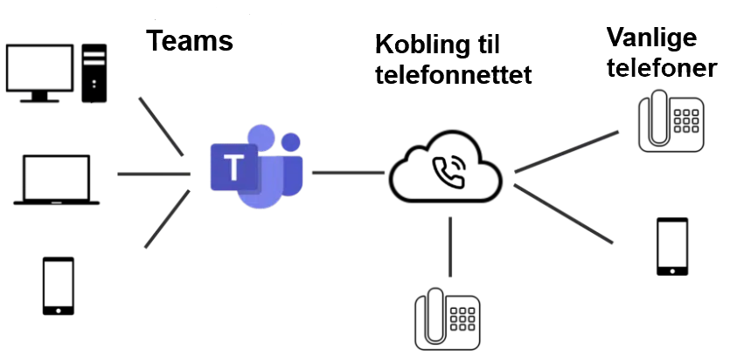
Du ringer og mottar telefoner i Teams.
Teams er koblet til det vanlige telefonnettet
Andre mottar telefoner fra og ringer til ditt fasttelefonnummer.
De trenger ikke å ha Teams eller tenke på Teams. Utenfra merkes det ikke at UiO har gått over til Teams-telefoni.

Slide 23
Beholder jeg telefonnummeret mitt?
Kommer jeg til å få Teams-telefon?
Alle som melder behov for fasttelefonfunksjoner og får det avklart med sin linjeledelse, kommer til å få Teams-telefon aktivert i Teams
I forbindelse med overgangen til Teams-telefoni, kommer alle ansatte til å få spørsmål om de i utførelsen av de daglig oppgavene sine trenger å ha et fasttelefonnummer og også mulighet for å ringe ut fra et slikt nummer.
De aller fleste som trenger fasttelefonfunksjoner, vil få samme telefonnummer som i dag også med Teams-telefon.
Enkelte vil få forespørsel om å bytte fra et nummer som begynner på 22 84 xx xx til et nummer som begynner på 22 85 xx xx. Dette er for å ha mer ryddige nummerserier og for at UiO ikke skal betale for nummerserier som har lite bruk.

Slide 24
Om hodetelefoner:
Hvordan lærer jeg å bruke Teams-telefonen?
Du kan bruke de samme hodetelefonene som du bruker til Zoom- og Teams-møter i dag. Har du ikke hodetelefoner, blir det kjøpt inn til deg.
Du kan også ringe med Teams-telefonen uten hodetelefoner, men da må du sitte et sted uten bakgrunnsstøy og ha god mikrofon og god høyttaler på datamaskinen.
Når du har fått Teams-telefon, er nummertastaturet for å ringe lett å finne i Teams-programmet.
For daglig bruk, er det bare å taste et telefonnummer der for å ringe.
IT-avdelingen vil ha klart UiO-tilpassede veiledninger til overgangen.
IT-avdelingen vil også tilby kurs til de som ønsker det, og egen opplæring for sentralbord og andre spesialfunksjoner.

Slide 25
Teams-telefon på mobilen:
Hvis du har Teams installert på mobiltelefonen din, vil Teams-telefonen på mobilen ringe når du bil ringt opp.
Er du ved datamaskinen din, velger du om du tar telefonen på mobil eller på maskinen.
Du kan også ringe med Teams-telefon fra Teams på mobilen.
Vær oppmerksom på at Teams-telefonen på mobilen ringer når noen ringer fasttelefonnummeret ditt, og at det er fasttelefonnummeret ditt som vises når du ringer noen derfra.
Teams-telefonen på mobilen er helt separat fra ringefunksjonen på mobilen.
Har du ikke Teams på mobilen din, vil ikke overgangen til Teams-telefoni merkes på mobilen din

